Slide 1
Oblikovanje i analiza algoritama
Bipartitni grafovi
Jure Šiljeg
Prirodoslovno - matematički fakultet, Zagreb
Siječanj 2014. god.

Slide 2
Zadatak
Moj zadatak je bio pronaći algoritam koji u linearnoj vremenskoj složenosti odgovara na pitanje je li neki neusmjereni graf bipartitan.
Ovdje ćemo pod linearnom vremenskom složenosti podrazumijevati linearnost obzirom na sumu broja vrhova - |V| i broja bridova - |E|.

Slide 3
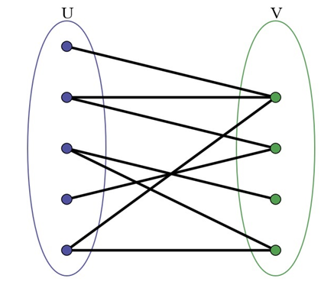
Uvod (1)
Za početak, što je to bipartitni graf ?
Bipartitni graf (odnosno bigraf) je uredena trojka G = (U, V, E) takva da je U ∩ V = ∅, gde je U ∪ V skup vrhova pri čemu je U ≠ ∅ i V ≠ ∅, i gde je E ⊆ { {u,v} | u ∈ U ∧ v ∈ V} je skup bridova.

Slide 4
Uvod (2)
- Za rješavanje zadatka koristit ću karakterizaciju bipartitnih grafova koja kaže sljedeće :
Neusmjereni graf G je bipartitan ako i samo ako može biti obojen sa dvije boje.¹
Ovdje, dakle, trebam uzeti dvije različite boje B1 i B2 te bojiti vrhove grafova na sljedeći način :
Proizvoljno odaberemo neki vrh u grafu i obojimo ga s jednom od boja, npr. s B1. Zatim sve njegove susjede obojimo s B2. Nastavljamo bojiti vrhove tako da sve susjede već obojenog vrha bojimo suprotnom bojom. Ako uspijemo obojiti graf na način da ne postoji niti jedan par susjednih vrhova koji su obojeni istom bojom, zaključujemo da je graf bipartitan, a particija se sastoji od skupova X i Y takvih da unutar svakog skupa imamo vrhove iste boje. U suprotnom graf nije bipartitan!
_____________
1. Za dokaz tvrdnje pogledati sljedeći link : http://www.math.uchicago.edu/~may/VIGRE/VIGRE2007/REUPapers/FINALAPP/Salvatore.pdf

Slide 5
Rješenje (1)
Zadatak možemo riješiti na više načina. Pokazat ću kako se može uraditi koristeći BFS i implementirati graf tako što će u 2D polju za svaki vrh pisati s kojim vrhom je incidentan (bez ponovnog zapisivanja incidentnih vrhova u slučaju da su 2 vrha povezana međusobno s više od jednog brida). Možemo reći da se radi o popisu susjedstva (adjacency list).
Alternativno, može se koristiti i DFS² (bila bi ista složenost), a može se i implementirati rješenje tako da graf izgleda kao matrica susjedstva (adjacency matrix) koja na koordinati (X,Y) ima 1 ukoliko su vrhovi X i Y incidentni, 0 inače. Također, valja uzeti u obzir da je ovo posljednje rješenje također linearne složenosti, ali je nešto lošije od prvonavedenog (čisto iz razloga što provjeravamo cijelu matricu susjedstva, a ne samo ona mjesta gdje je (X,Y) = 1).
Ovakve dvije implementacije su ujedno i najčešće korištene za zapisivanje grafa.
_____________
2. Za više informacija o pseudokodu implementacije rješenja DFS-om pogledati sljedeće linkove :
http://www.math.uchicago.edu/~may/VIGRE/VIGRE2007/REUPapers/FINALAPP/Salvatore.pdf
, a sami kod se može pronaći ovdje (implementacija u jeziku C++) :
http://www.geeksforgeeks.org/bipartite-graph/#dsq-author-user-21015

Slide 6
Rješenje (2)
Općenita karakteristika cijelog grafa jest ta što je svako mjesto ispunjeno s -1 (osim onih gdje su 2 vrha incidentna).
Sam proces bojenja vrhova se odvija kao što sam opisao u uvodu i za to nam služi red (queue) u kojeg ćemo „gurati” netom obojene vrhove (primijetiti valja kako kroz red prođu svi vrhovi i to najviše jedan put – točno nakon što ga obojimo odgovarajućom bojom).
Provjeravamo također i jesu li 2 incidentna vrha slučajno obojena istom bojom, pa ako jesu, znamo da je potrazi došao kraj – naš graf nije bipartitan.
Složenost ovog algoritma jest O(|V| + |E|). Preciznije, svaki brid ćemo gledati 2 puta, ali to ne narušava ponuđenu složenost (implementacija je takva da se, u slučaju kad su A i B incidentni vrhovi npr., gledaju i AB i BA).

Slide 7
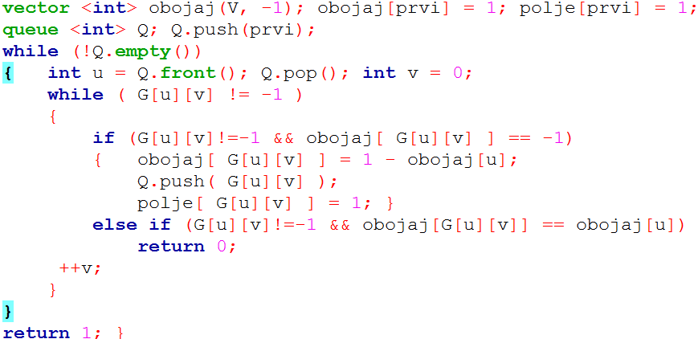
Rješenje (3)

Slide 8
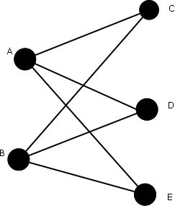
Rješenje (4)
Ilustracija stanje reda
Q i polja oboji :
A [1 -1 -1 -1 -1]
E D C [1 -1 0 0 0 ]
B E D [1 1 0 0 0 ]
B E [1 1 0 0 0 ]
B [1 1 0 0 0 ]
__ [1 1 0 0 0 ]
DA !

Slide 9
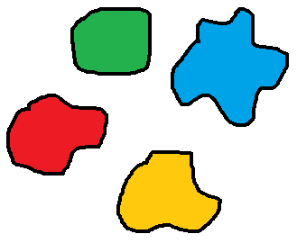
Rješenje (5)
Ono što se da primijetiti jest to kako će ponuđeni algoritam raditi ako imamo povezan graf i da to možemo jednostavno poopćiti i na nepovezane. Naime, samo trebamo pozvati funkciju bipartitan nad svim povezanim komponentama grafa čije čvorove nismo kroz red „gurali” i to je sve. Dakle, pozvati funkciju redom nad npr. zelenim dijelom, potom žutim i tako redom dok ih sve ne iscrpimo (putem pamtimo koje komponente i čvorove smo posjećivali već, dakako).

Slide 10
Izvori
http://www.geeksforgeeks.org/bipartite-graph/
http://imft.ftn.uns.ac.rs/~ljubo/SSR/M2/Grafovi.pdf

Slide 11

Zahvaljujem na pozornosti !

